Slide 1
Análise e Projetos de Sistema
Professor: Rogério Oliveira Machado – ETEC e FATEC Tatuí
Especialista: Gestão da Tecnologia da Informação – IFSP
Instituto Federal São Paulo.

Slide 2



Livros

Slide 3
Processos de Software
Um processo de Software é um conjunto de atividades que leva a produção de um produto de Software.
Os processos de Software são complexos e, como todos os processos intelectuais e criativos, dependem de julgamento humano.
Por causa da necessidade de utilizar o julgamento e a criatividade as tentativas de automação de processos de software têm sucesso limitado.

Slide 4
Processos de Software
Não existe um processo ideal, e várias organizações desenvolvem abordagens inteiramente diferentes para o desenvolvimento de software
Sistema Crítico é necessário um desenvolvimento muito estruturado.
Sistema de Negócios, com requisitos que mudam rapidamente, um processo flexível e ágil é provavelmente mais eficaz.

Slide 5
Processos de Software
Embora existam muitos processos de softwares diferentes, algumas atividades fundamentais são comuns a todos eles como:
1 Especificação de Software: A funcionalidade do Software e as restrições sobre suas operações devem ser definidas.
2 Projeto e implementação de Software. O software que atende as especificações devem ser produzidos.
3 Validação de Software. O Software deve ser validado para garantir que ele faça o que o cliente deseja.
4 Evolução do Software. O Software deve evoluir para atender as necessidades mutáveis do cliente.

Slide 6
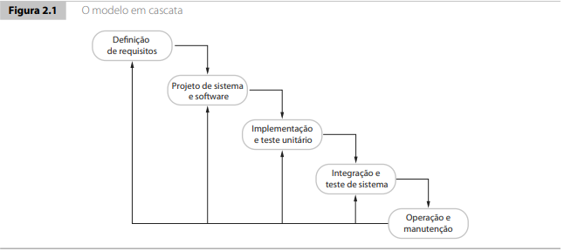
Modelo de processo de software
Modelo Cascata: Considera as atividades fundamentais do processo, compreendendo especificação, desenvolvimento, validação e evolução, e as representa como fases de processo separada, tais como especificação de requisitos, projeto de software, implementação e teste.

Slide 7
Modelo de processo de software Cascata
1. Análise e definição de requisitos. Os serviços, restrições e metas do sistema são estabelecidos por meio de consulta aos usuários. Em seguida, são definidos em detalhes e funcionam como uma especificação do sistema.

Slide 8
Modelo de processo de software Cascata
2. Projeto de sistema e software. O processo de projeto de sistemas aloca os requisitos tanto para sistemas de hardware como para sistemas de software, por meio da definição de uma arquitetura geral do sistema. O projeto de software envolve identificação e descrição das abstrações fundamentais do sistema de software e seus relacionamentos

Slide 9
Modelo de processo de software Cascata
3. Implementação e teste unitário. Durante esse estágio, o projeto do software é desenvolvido como um conjunto de programas ou unidades de programa. O teste unitário envolve a verificação de que cada unidade atenda a sua especificação

Slide 10
Modelo de processo de software Cascata
4. Integração e teste de sistema. As unidades individuais do programa ou programas são integradas e testadas como um sistema completo para assegurar que os requisitos do software tenham sido atendidos. Após o teste, o sistema de software é entregue ao cliente.

Slide 11
Modelo de processo de software Cascata
Operação e manutenção. Normalmente (embora não necessariamente), essa é a fase mais longa do ciclo de vida. O sistema é instalado e colocado em uso. A manutenção envolve a correção de erros que não foram descobertos em estágios iniciais do ciclo de vida, com melhora da implementação das unidades do sistema e ampliação de seus serviços em resposta às descobertas de novos requisitos.

Slide 12
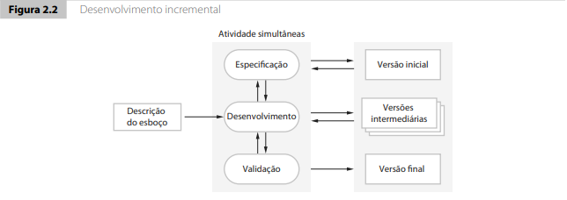
Modelo de processo de software Evolucionário ou incremental
Desenvolvimento evolucionário (incremental): Esta abordagem intercala as atividades de especificação, desenvolvimento e validação. Um sistema inicial é desenvolvido rapidamente baseado em especificação abstratas. Este sistema é, então, refinado com as entradas do cliente para produzir um sistema que satisfaça as necessidade do cliente.

Slide 13
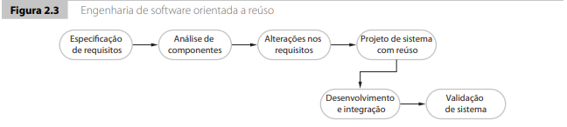
Modelo de processo de software
Engenharia de Software baseada em componentes (orientada a reúso): Esta abordagem baseia-se na existência de um número significativo de componentes reusáveis. O processo de desenvolvimento do sistema enfoca a integração desses componentes, em vez de desenvolvê-los a partir do zero.

Slide 14
Modelo de processo de software baseada em componentes ou orientada a reúso
1. Análise de componentes. Dada a especificação de requisitos, é feita uma busca por componentes para implementar essa especificação. Em geral, não há correspondência exata, e os componentes que podem ser usados apenas fornecem alguma funcionalidade necessária

Slide 15
Modelo de processo de software baseada em componentes ou orientada a reúso
2. Modificação de requisitos. Durante esse estágio, os requisitos são analisados usando-se informações sobre os componentes que foram descobertos. Em seguida, estes serão modificados para refletir os componentes disponíveis. No caso de modificações impossíveis, a atividade de análise dos componentes pode ser reinserida na busca por soluções alternativas

Slide 16
Modelo de processo de software baseada em componentes ou orientada a reúso
3. Projeto do sistema com reúso. Durante esse estágio, o framework do sistema é projetado ou algo existente é reusado. Os projetistas têm em mente os componentes que serão reusados e organizam o framework para reúso. Alguns softwares novos podem ser necessários, se componentes reusáveis não estiverem disponíveis.

Slide 17
Modelo de processo de software baseada em componentes ou orientada a reúso
4. Desenvolvimento e integração. Softwares que não podem ser adquiridos externamente são desenvolvidos, e os componentes e sistemas COTS - (Commercial Off-The-Shelf) são integrados para criar o novo sistema. A integração de sistemas, nesse modelo, pode ser parte do processo de desenvolvimento, em vez de uma atividade separada.

Slide 18
Modelo de processo de software espiral de Boehm
Prototipagem e Gerenciamento de Riscos.
“combina prevenção e tolerância a mudanças, assume que mudanças são um resultado de riscos de projeto e inclui atividades explícitas de gerenciamento de riscos para sua redução.”
SOMMERVILLE (2011)
“uma abordagem realista do desenvolvimento de sistemas e softwares de grande porte … usando a prototipagem como mecanismo de redução de riscos.”
PRESSMAN (2006)

Slide 19
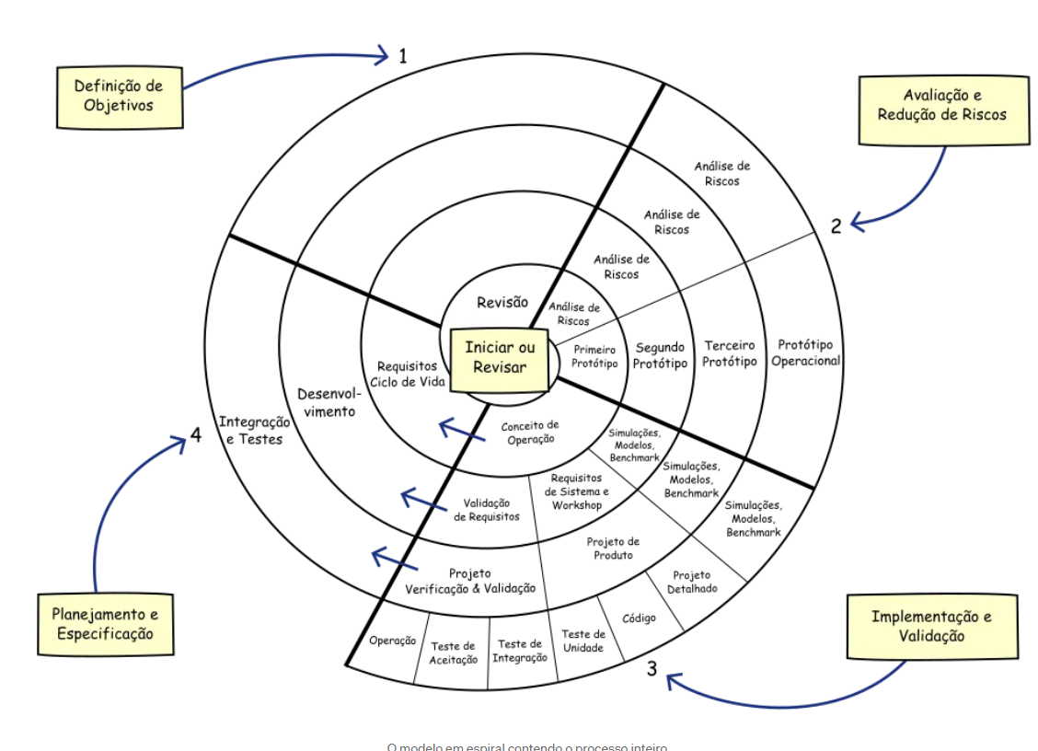

Slide 20
Modelo de processo de software espiral de Boehm
Definição de objetivos: onde são definidos os objetivos para essa fase do projeto, identificando as restrições e preparando um plano de gerenciamento detalhado que inclui todos os possíveis riscos do projeto.

Slide 21
Modelo de processo de software espiral de Boehm
2.Avaliação e redução de riscos: para cada risco identificado é feita uma “Análise de Risco” detalhada com o objetivo de identificar estratégias para reduzi-lo ou evitá-lo.

Slide 22
Modelo de processo de software espiral de Boehm
3.Implementação e validação: com as estratégias definidas, é escolhido um modelo de desenvolvimento, como por exemplo, o “Modelo em Cascata”, “Modelo Incremental”, etc. Pode-se utilizar modelos diferentes em cada volta de implementação, conforme a necessidade.

Slide 23
Modelo de processo de software espiral de Boehm
4.Planejamento e Especificação: o projeto todo é analisado para verificar o que foi realizado e planejar quais serão os próximos passos para iniciar novas voltas do espiral ou concluir o sistema.

Slide 24
Modelo de processo de software espiral de Boehm Vantagens
Como o modelo exige a consideração dos riscos técnicos em todos os estágios de evolução, se for aplicado adequadamente, reduzirá os riscos antes que se tornem problemáticos;
As estimativas se tornam mais realistas e o tempo de implementação é reduzido;
Mais versátil para testar e lidar com mudanças;
Não faz distinção entre desenvolvimento e manutenção.

Slide 25
Modelo de processo de software espiral de Boehm Desvantagens
Pode ser difícil convencer os clientes que o processo de evolução é controlável, pois ele exige competência considerável na avaliação dos riscos e depende dessa competência para ser bem sucedido;
Se um risco importante não for descoberto e gerenciado corretamente, fatalmente ocorrerão problemas;
A avaliação dos riscos exige um analista com experiência;
Aplica-se melhor a sistemas de grande porte;
Erros na avaliação de riscos podem impactar o projeto.

Slide 26
Modelo de processo de software Processo Unificado (Unified Process) Rational Unified Process ou RUP
“objetiva realizar um maior controle sobre os resultados obtidos, gerenciar mudanças e fomentar um produto de qualidade e estável.”
PEREIRA (2006)
“atacar os riscos cedo e continuamente, entregar algo de valor ao cliente, focar em um software que possa ser utilizado o quanto antes, realizar mudanças cedo, liberar protótipos da aplicação, utilizar componentes reutilizáveis, trabalhar como um time e fazer da qualidade um estilo de vida.”
KROLL e KRUNCHTEN (2003)

Slide 27


Modelo de processo de software Processo Unificado (Unified Process) Rational Unified Process ou RUP
“o Processo Unificado e a UML são amplamente usados em projetos de OO de todas as naturezas.”
PRESSMAN (2006),

Slide 28
Modelo de processo de software Processo Unificado (Unified Process) Rational Unified Process ou RUP
“do ponto de vista dos Engenheiros de Software, o produto de trabalho mais importante, produzido durante a concepção, é o Modelo de Casos de Uso, uma coleção de Casos de Uso que descreve como atores externos (‘usuários’ humanos e não-humanos do software) interagem com o sistema e obtém valor dele.”
PRESSMAN (2006),

Slide 29
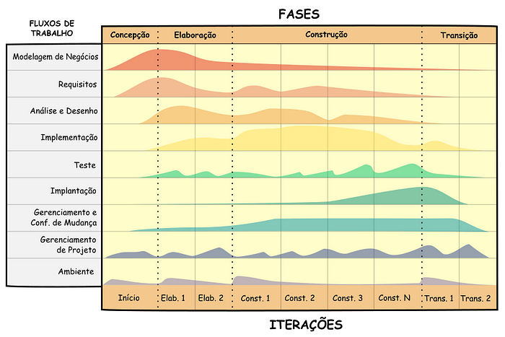
Modelo de processo de software Processo Unificado (Unified Process) Rational Unified Process ou RUP

Slide 30
Modelo de processo de software Processo Unificado (Unified Process) Fases
Concepção: objetivo da fase é fazer a elicitação de requisitos inicial e determinar a viabilidade de se desenvolver o sistema (GUEDES, 2018). São identificadas todas as entidades externas (pessoas ou sistemas) que vão interagir com a aplicação. Com essas informações, avalia-se a viabilidade do sistema para o negócio e, se for pequena, o projeto pode ser cancelado aqui.

Slide 31
Modelo de processo de software Processo Unificado (Unified Process) Fases
Elaboração: nesta fase a maioria dos Casos de Uso são elaborados e especificados. A arquitetura do sistema é projetada, gerando diversos artefatos (Documentação, Diagramas, Planilhas, etc) e uma “baseline” completa é apresentada incluindo os componentes estruturados para posterior formação da equipe de desenvolvimento. No final dessa fase os envolvidos devem estar aptos a planejar a fase de construção em detalhes.

Slide 32
Modelo de processo de software Processo Unificado (Unified Process) Fases
Construção: esta fase envolve a implementação do software e seus testes (GUEDES, 2018). É onde utilização dos vários artefatos possibilita que o sistema seja implementado quase completamente. Tem-se uma visão geral de como o “baseline” do projeto está sendo seguido. Na conclusão dessa fase, você deve ter um sistema de software já funcionando, bem como a documentação associada pronta para ser entregue aos usuários.

Slide 33
Modelo de processo de software Processo Unificado (Unified Process) Fases
Transição: nesta fase o software será implantado garantindo que todos os requisitos do projeto foram atendidos e implementados corretamente. O produto final pode ser liberado em uma versão beta. Outras atividades desta fase, dependendo do projeto, podem ser os testes no ambiente real (onde o software irá funcionar), a conclusão do manual do usuário, a identificação e correção de defeitos, etc. No final, deve-se tirar uma conclusão geral do projeto, levantando e documentando os pontos positivos e negativos para serem ser utilizados nas decisões em projetos futuros.

Slide 35
Modelo de processo de software Processo Unificado (Unified Process) Fluxo de trabalho
Modelagem de negócios : os processos de negócio são modelados por meio de Casos de Uso de negócios (SOMMERVILLE, 2011). O objetivo principal é que o analista entenda muito bem o problema a ser resolvido, elaborando se necessário uma análise de risco e de viabilidade para o projeto como um todo. É preciso uma grande interação entre o analista e o cliente, para que seja possível a criação dos Casos de Uso e consequentemente a extração dos requisitos. Entender o modelo de negócio do cliente é fundamental antes que um requisito possa ser definido.

Slide 36
Modelo de processo de software Processo Unificado (Unified Process) Fluxo de trabalho
Requisitos: nesse fluxo de trabalho, procura-se extrair os requisitos de forma que o cliente possa entender claramente a proposta do sistema. O alicerce é que o analista entenda o domínio do problema e consequentemente construa um bom modelo de Caso de Uso. A extração dos requisitos a partir de um Caso de Uso gerará um artefato que será evoluído durante todo o projeto.

Slide 37
Modelo de processo de software Processo Unificado (Unified Process) Fluxo de trabalho
Análise e Desenho: um modelo de projeto será criado e documentado em artefatos, como Descrição da Arquitetura Básica do sistema, Protótipos de Funcionalidade e Interface, Diagrama de Classes, Diagrama de Estado, Diagrama de Iteração, Diagrama de Seqüência, etc (SOMMERVILLE, 2011). Durante o desenvolvimento do projeto alguns artefatos poderão sofrer ajustes de acordo com as implementações realizadas. O objetivo aqui é compreender os Casos de Uso mais importantes, que serão úteis para a elaboração dos artefatos necessários, lembrando que não é necessária a utilização de todos os artefatos, mas apenas aqueles que sejam relevantes para o cliente entender perfeitamente o que será construído. Com artefatos bem elaborados, a equipe de desenvolvimento terá grande facilidade em realizar a implementação.

Slide 38
Modelo de processo de software Processo Unificado (Unified Process) Fluxo de trabalho
Implementação: os desenvolvedores poderão fazer uso de componentes (funções) que foram utilizados em outro sistema ou projeto. Ainda na fase de Concepção, pode-se ter um protótipo de funcionalidade. No decorrer deste fluxo de trabalho, tenta-se gerar um sistema executável a cada iteração, além da implementação baseada nos artefatos criados no fluxo de Análise e Desenho. O conceito de componentes deve ser sempre consideração, para que seja possível aproveitar esses “pedaços de código” em outros projetos.

Slide 39
Modelo de processo de software Processo Unificado (Unified Process) Fluxo de trabalho
Testes: um plano de testes é elaborado, definindo quais tipos de testes serão realizados. Esse plano poderá ser alterado de acordo com as melhorias ou alterações nos requisitos do sistema, impactando no número de testes a serem realizados. Nas fases de Concepção e Elaboração são feitos os testes de módulos e na fase de Construção, os testes de integração.

Slide 40
Modelo de processo de software Processo Unificado (Unified Process) Fluxo de trabalho
Implantação: neste fluxo de trabalho, um release do produto será criado, distribuído aos usuários e instalado no ambiente do cliente, ou seja, em seu local de trabalho (SOMMERVILLE, 2011). Durante toda a fase de Elaboração, até o meio da fase de Construção, poderá ser criado um documento especificando, de forma simples, algumas características do ambiente do cliente, contendo especificações técnicas sobre a infra-estrutura de rede, os sistemas operacionais, sistemas integrados, etc. Também é interessante adicionar algumas dicas de instalação para reduzir, no futuro, os erros de instalação e o tempo de testes. No final da fase de Construção, começa a migração do sistema para o “ambiente de testes” do cliente e posteriormente, na fase de Transição, o sistema é configurado no “ambiente de produção” do cliente.

Slide 41
Modelo de processo de software Processo Unificado (Unified Process) Fluxo de trabalho
Gerência de configuração e mudança: nesse fluxo de trabalho são controlados todos os artefatos do projeto e suas versões. Antes de realizar uma mudança corretiva ou evolutiva, deve-se fazer uma análise sobre o que deve ser modificado e quais artefatos serão afetados. Um bom controle de mudança é crucial para garantir o sucesso e a qualidade do projeto. Conforme o projeto entra na fase de construção, aumenta-se a dificuldade em controlar as mudanças e gerenciar a configuração. Quanto maior o projeto se torna, com mais requisitos implementados, maior será a chance de uma alteração afetar outras áreas do sistema. Por isso, saber rastrear e relacionar requisitos é uma importante tarefa do engenheiro de software. Após uma modificação, é necessário executar novos testes em várias áreas do sistema, garantindo que a mudança foi implementada corretamente e que nada foi quebrado. Igualmente importante é a atualização da documentação para que reflita perfeitamente o que foi implementado.

Slide 42
Modelo de processo de software Processo Unificado (Unified Process) Fluxo de trabalho
Gerenciamento de projeto: aqui se escolhe os artefatos a serem utilizados no desenvolvimento, de acordo com o tipo do projeto e o entendimento do cliente. O gerente de projeto deve ter uma visão clara do que o cliente deseja, do que está documentado e do que está sendo implementado. A atividade de gerenciamento de projeto é constante durante todo o ciclo de vida do software, onde se deve: a) elaborar reuniões para entrega de versões; b) criar documentos de RTF (Revisão Técnica Formal) para cada reunião; c) garantir a correta mudança dos artefatos; d) manter um bom relacionamento com o cliente.

Slide 43
Modelo de processo de software Processo Unificado (Unified Process) Fluxo de trabalho
Ambiente: Esse fluxo de trabalho está relacionado com a disponibilização de ferramentas apropriadas para a equipe de desenvolvimento de software (SOMMERVILLE, 2011). Essa disponibilização pode ser referente ao tipo de plataforma usada, a velocidade da internet e da rede, a organização dos diretórios/repositórios onde serão armazenados os artefatos e os códigos fonte, o sistema de backup etc. No final de cada fase podem acontecer ajustes no ambiente, podendo ser: criação de diretórios, backup de versões do software, etc.

Slide 45
Modelo de processo de software Processo Unificado (Unified Process) Artefatos
Os artefatos gerados na Concepção:
Documento de Visão;
Modelo inicial de Casos de Uso;
Glossário inicial do projeto;
Caso de negócio inicial;
Avaliação inicial de risco;
Plano de projeto: fases e iterações;
Modelo de negócio (se necessário);
Um ou mais protótipos

Slide 46
Modelo de processo de software Processo Unificado (Unified Process) Artefatos
Os artefatos gerados na Elaboração:
Modelo de Casos de Uso;
Requisitos suplementares, incluindo não funcionais;
Modelo de análise;
Descrição da arquitetura do software;
Protótipo arquitetural executável;
Modelo de projeto preliminar;
Lista de riscos revisada;
Plano de projeto: planos de iteração, fluxos de trabalho adaptados, marcos e produtos técnicos de trabalho;
Manual preliminar do usuário.

Slide 47
Modelo de processo de software Processo Unificado (Unified Process) Artefatos
Os artefatos gerados na Construção:
Modelo de projeto;
Componentes de software;
Incremento integrado de software;
Plano e procedimento de teste;
Caso de teste;
Documentação de apoio: manuais do usuário, manuais de instalação, descrição do incremento atual.

Slide 48
Modelo de processo de software Processo Unificado (Unified Process) Artefatos
Os artefatos gerados na Transição:
Incremento de software entregue;
Relatório de teste beta;
Realimentação geral do usuário (modificar ou adaptar a compreensão dos requisitos do projeto).

Slide 49
Modelo de processo de software Processo Unificado (Unified Process) Vantagens
É um dos modelos mais usados em projetos modernos de desenvolvimento de software;
É extremamente robusto e bem estruturado;
Por fazer uso da UML, a facilidade de compreensão dos requisitos aumenta, tanto para os clientes, como para os analistas e desenvolvedores;
Os riscos que poderiam ser mais preocupantes são resolvidos no início, minimizando o retrabalho e, consequentemente, a chance de fracasso do projeto.

Slide 50
Modelo de processo de software Processo Unificado (Unified Process) Desvantagens
Exige uma equipe experiente e alinhada com os processos;
Exigem um bom gerente de projetos;
Complexo e trabalhoso para projetos pequenos.

Slide 51
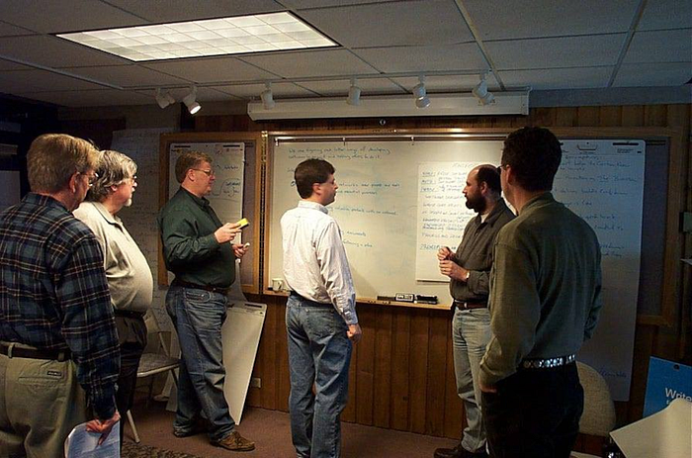
Manifesto for Agile Software Development Fev/2001
https://agilemanifesto.org

Slide 52
Manifesto for Agile Software Development Fev/2001
O Manifesto se tornou o embasamento filosófico para os chamados Métodos Ágeis que, segundo SOMMERVILLE (2011), “universalmente, baseiam-se em uma abordagem incremental para a especificação, o desenvolvimento e a entrega do software. Eles são mais adequados ao desenvolvimento de aplicativos nos quais os requisitos de sistema mudam rapidamente durante o processo de desenvolvimento”.

Slide 53
Código de ética
Os engenheiros de software devem se comprometer a fazer da análise, especificação, projeto, desenvolvimento, teste e manutenção de software uma profissão benéfica e respeitada. Em conformidade com seu comprometimento com a saúde, a segurança e o bem-estar públicos, engenheiros de software devem aderir a oito princípios:
1. PÚBLICO — Engenheiros de software devem agir de acordo com o interesse público.
2. CLIENTE E EMPREGADOR — Engenheiros de software devem agir de maneira que seja do melhor interesse de seu cliente e empregador e de acordo com o interesse público.
3. PRODUTO — Engenheiros de software devem garantir que seus produtos e modificações relacionadas atendam aos mais altos padrões profissionais possíveis.
4. JULGAMENTO — Engenheiros de software devem manter a integridade e a independência em seu julgamento profissional.
5. GERENCIAMENTO — Gerentes e líderes de engenharia de software devem aceitar e promover uma abordagem ética para o gerenciamento de desenvolvimento e manutenção de software.
6. PROFISSÃO — Engenheiros de software devem aprimorar a integridade e a reputação da profissão de acordo com o interesse público.
7. COLEGAS — Engenheiros de software devem auxiliar e ser justos com seus colegas.
8. SI PRÓPRIO — Engenheiros de software devem participar da aprendizagem contínua durante toda a vida, e devem promover uma abordagem ética para a prática da profissão

Slide 54
Exercício

Slide 55
Referências
ENGHOLM, Hélio. Engenharia de Software na Prática. Novatec Editora. São Paulo, Brasil, 2010.
GUEDES, Gilleanes T. A. UML2 Uma Abordagem Prática, 3ª Edição. Novatec Editora. São Paulo, Brasil, 2018;
JACOBSON, Ivar et all. The Unified Software Development Process. Addison-Wesley, Massachusetts, EUA, 1999.
O Processo Unificado, 2019 Disponível em https://medium.com/contexto-delimitado/o-processo-unificado-d102b1fc9d00. Acesso em: 02 Ago. 2023.
PRESSMAN, Roger S. Engenharia de Software: Uma abordagem profissional 8ª ed.. Porto Alegre: AMGH, 2021.
Principles behind the Agile Manifesto. Manifesto for Agile Software Development, 2001. Disponível em https://agilemanifesto.org/principles.html. Acesso em: 02 Ago. 2023.
PEREIRA, S., & VIEIRA, T. Estudo da aplicação de um processo gerenciado de produção de software em MPEs. In Proc. of the 13th Simpósio de Excelência em Gestão e Tecnologia. Resende/Brasil, 2006.
SOMMERVILLE, Ian F. Engenharia de Software: 8ª Edição. São Paulo: Person, 2007.
KRUTCHEN, P. The Rational Unified Process An Introduction. Reading, Addison-Wesley, Massachusetts, EUA, 2003.
Notes:
SOBRENOME, Nome Abreviado. Título: subtítulo. Edição. Local de publicação: Editora, data de publicação da obra.

